Slide 1
Scratchを使ってプログラミングを楽しく学ぼう！ ⑥メッセージを学ぼう
スクラッチ
Scratchは MITメディア・ラボのライフロング・キンダーガーテン・グループによって開発されました。詳しくは http://scratch.mit.edu をご参照ください。

Slide 2
今回の内容
メッセージについて学ぼう
メッセージの使い方を知ろう
メッセージを使ってみよう
メッセージのやりとりの仕方を学ぼう

Slide 3
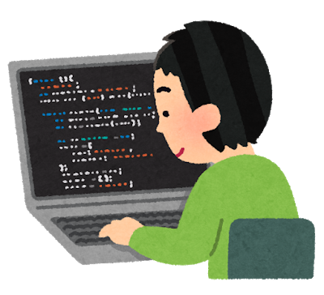
プログラミングしてみよう

Slide 4
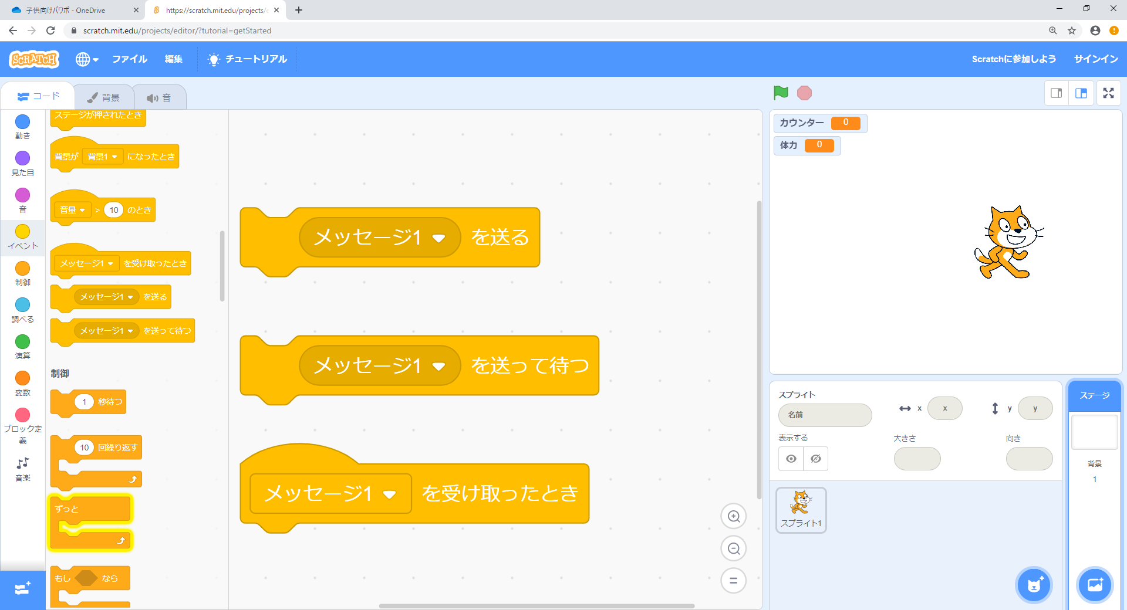
メッセージ
スクラッチには、メッセージを送ったり受け取ったりする機能があります。「イベント」の中にある図の命令ブロックを見てみよう。
メッセージを送る、受け取るための命令ブロック

Slide 5
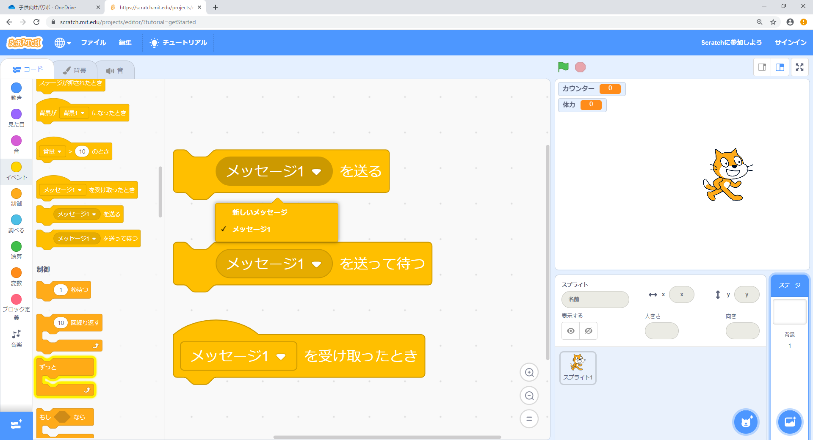
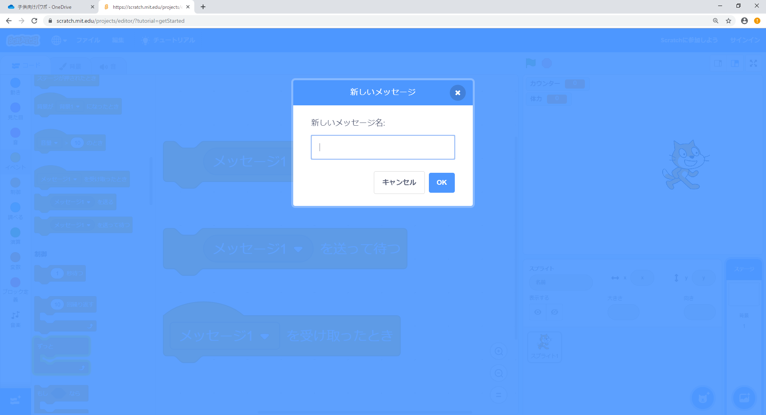
メッセージの使い方
四角でかこんだ▼をクリックして「新しいメッセージ」を選びます。
メッセージ名を決めてOKをクリック
クリック
今回はイベントと入力しよう

Slide 6
メッセージのやりとり
2つのスプライトでメッセージのやりとりをしてみよう。
ネコが「こんにちは！」と言ったら犬も「こんにちは！」と言い返すスクリプトを作ってみよう。
最初に犬のスプライトを追加してみよう。

Slide 7
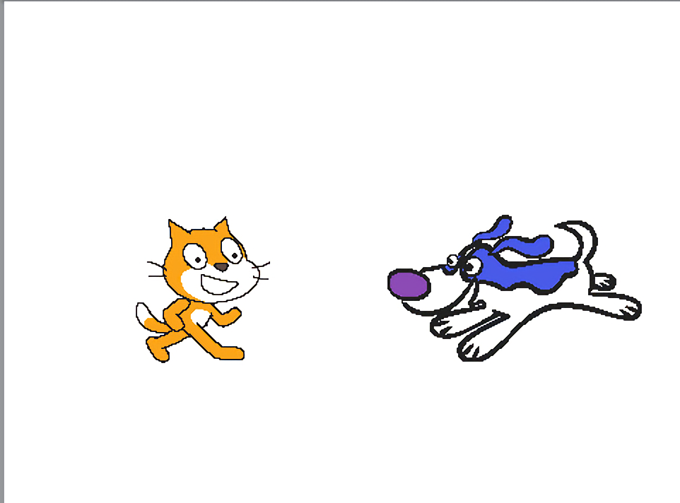
メッセージのやりとり

Slide 8
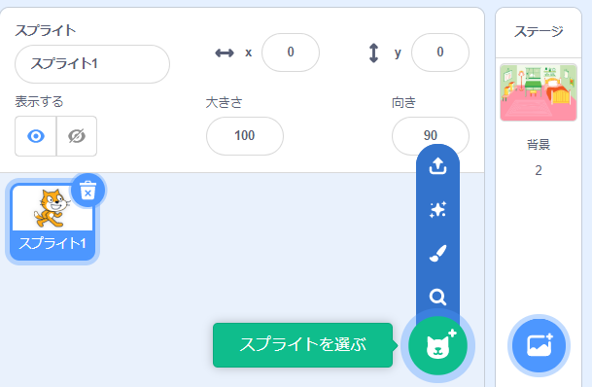
メッセージのやりとり
まず犬のスプライトを追加しよう
「スプライトを選ぶ」をクリックします
クリック

Slide 9
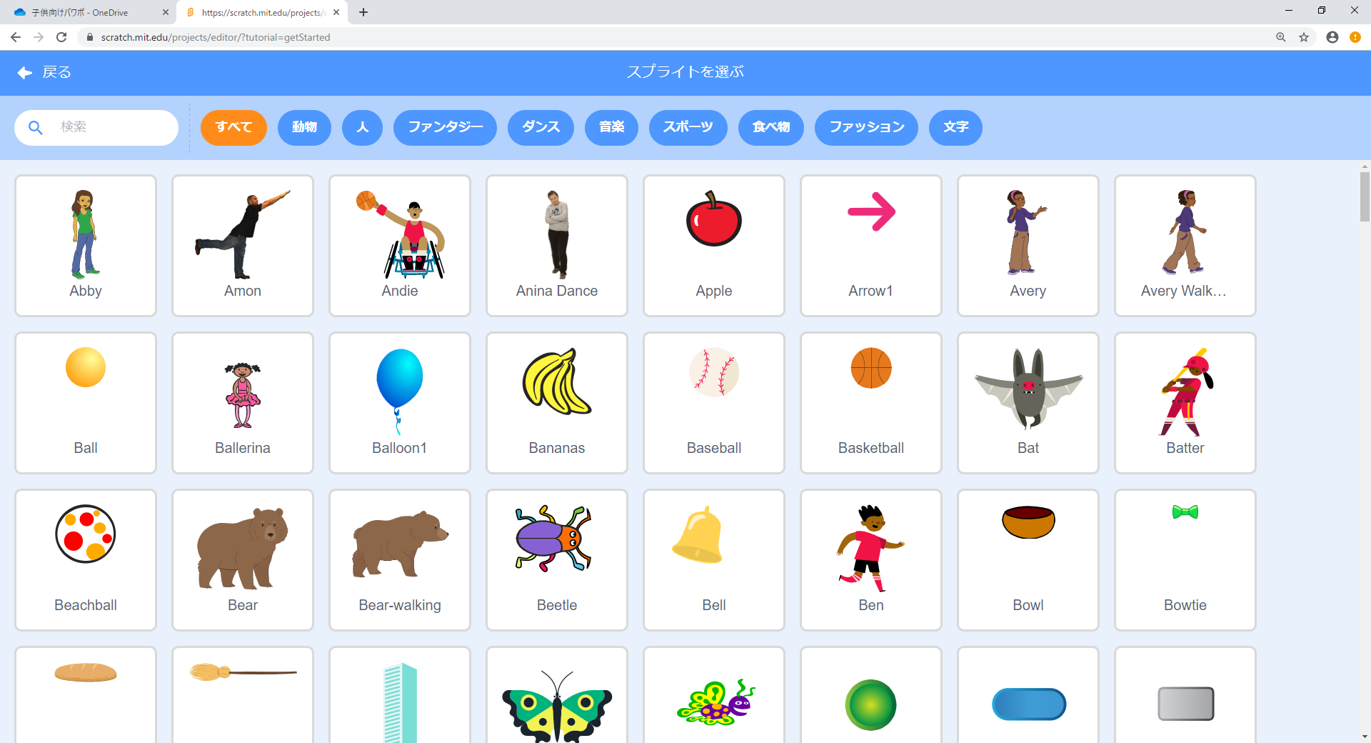
メッセージのやりとり
「動物」をクリック

Slide 10
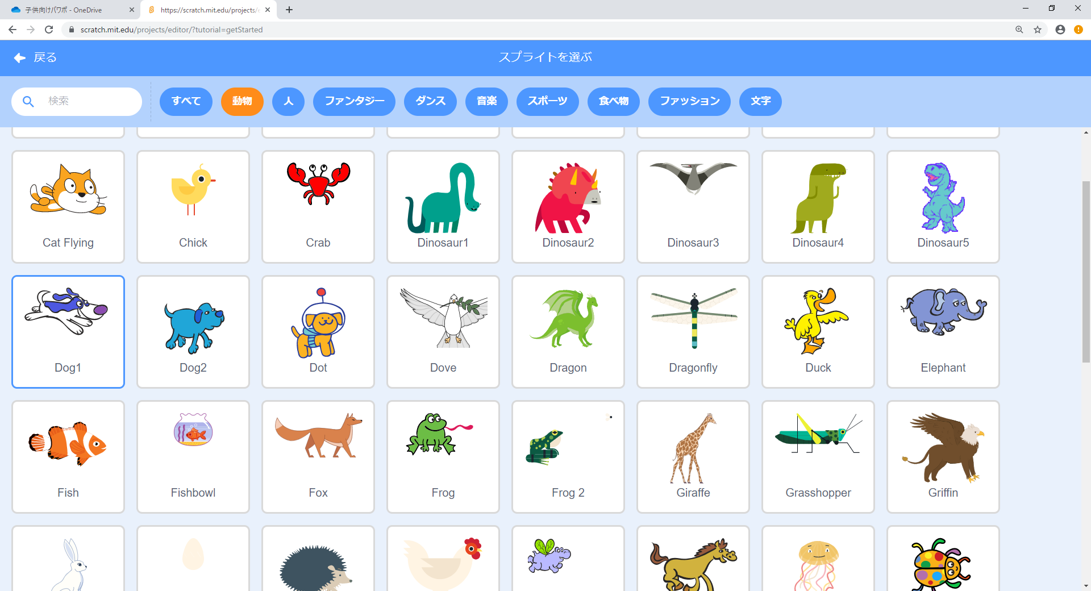
メッセージのやりとり
ドッグ
「Dog１」を選んでクリック

Slide 11
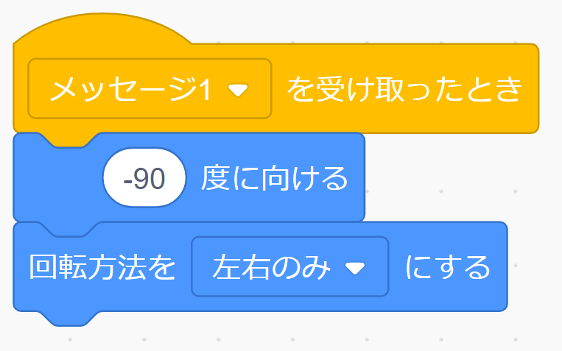
メッセージのやりとり
犬が右向きになっているので、メッセージを受け取ったときに左向きに変えるようにしよう。

Slide 12
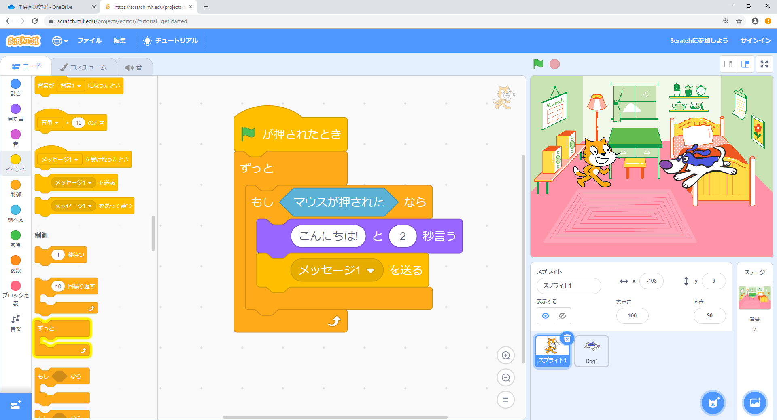
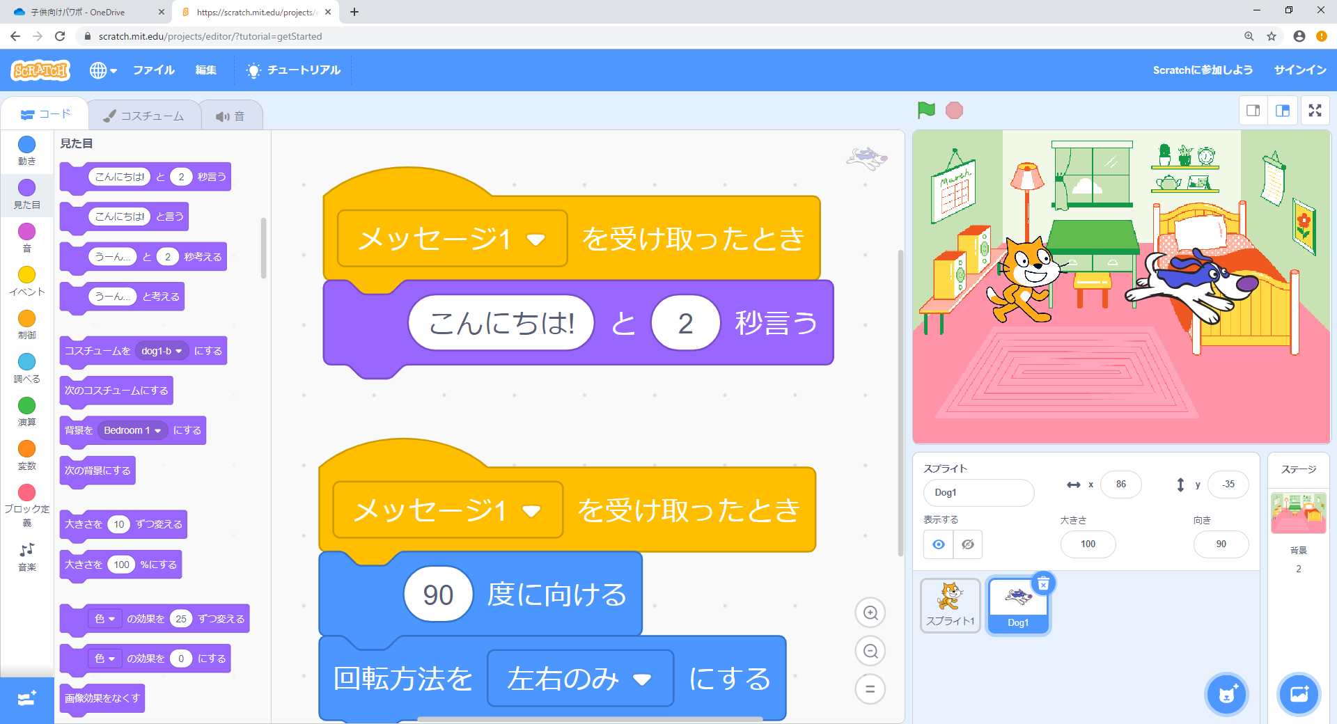
メッセージのやりとり
ネコのスクリプト
犬のスクリプト
実行してみよう！

Slide 13
メッセージのやりとり
スプライトとステージでメッセージのやりとりをしてみよう
マウスを押したら1秒後にメッセージを送ってステージの背景を変えるスクリプトを作ってみよう。
まずは背景を追加しよう

Slide 14
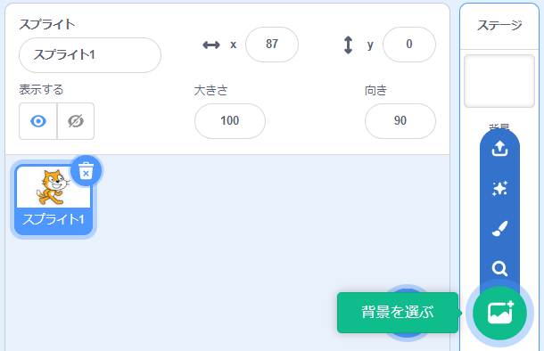
メッセージのやりとり
背景の追加の仕方
①背景を選ぶ をクリック

Slide 15
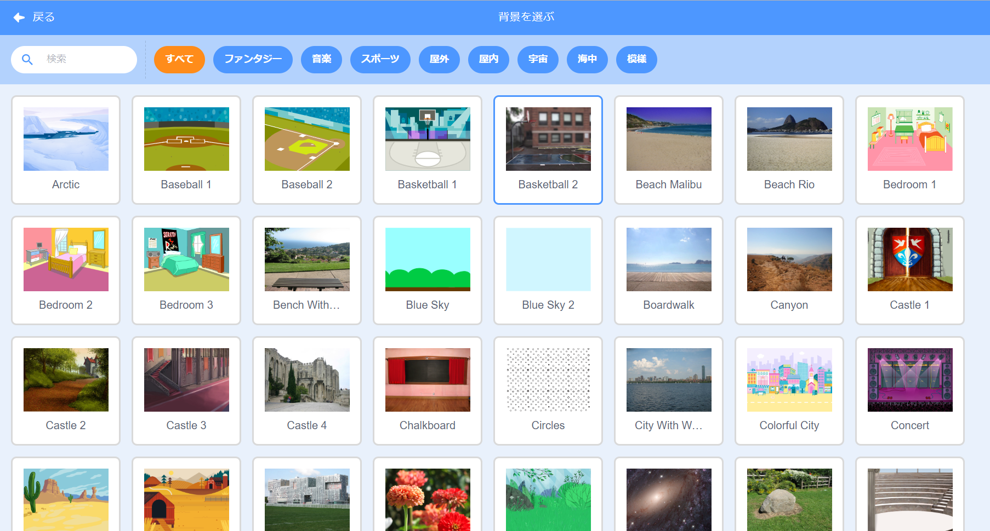
メッセージのやりとり
背景の追加の仕方
②「Bedroom1」をクリック
ベッドルーム１

Slide 16
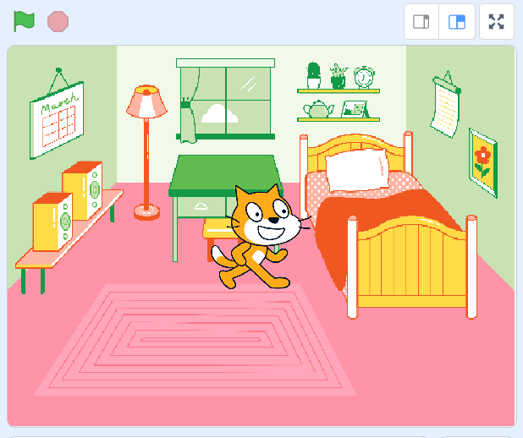
メッセージのやりとり
背景の追加の仕方
③背景が変わったね

Slide 17
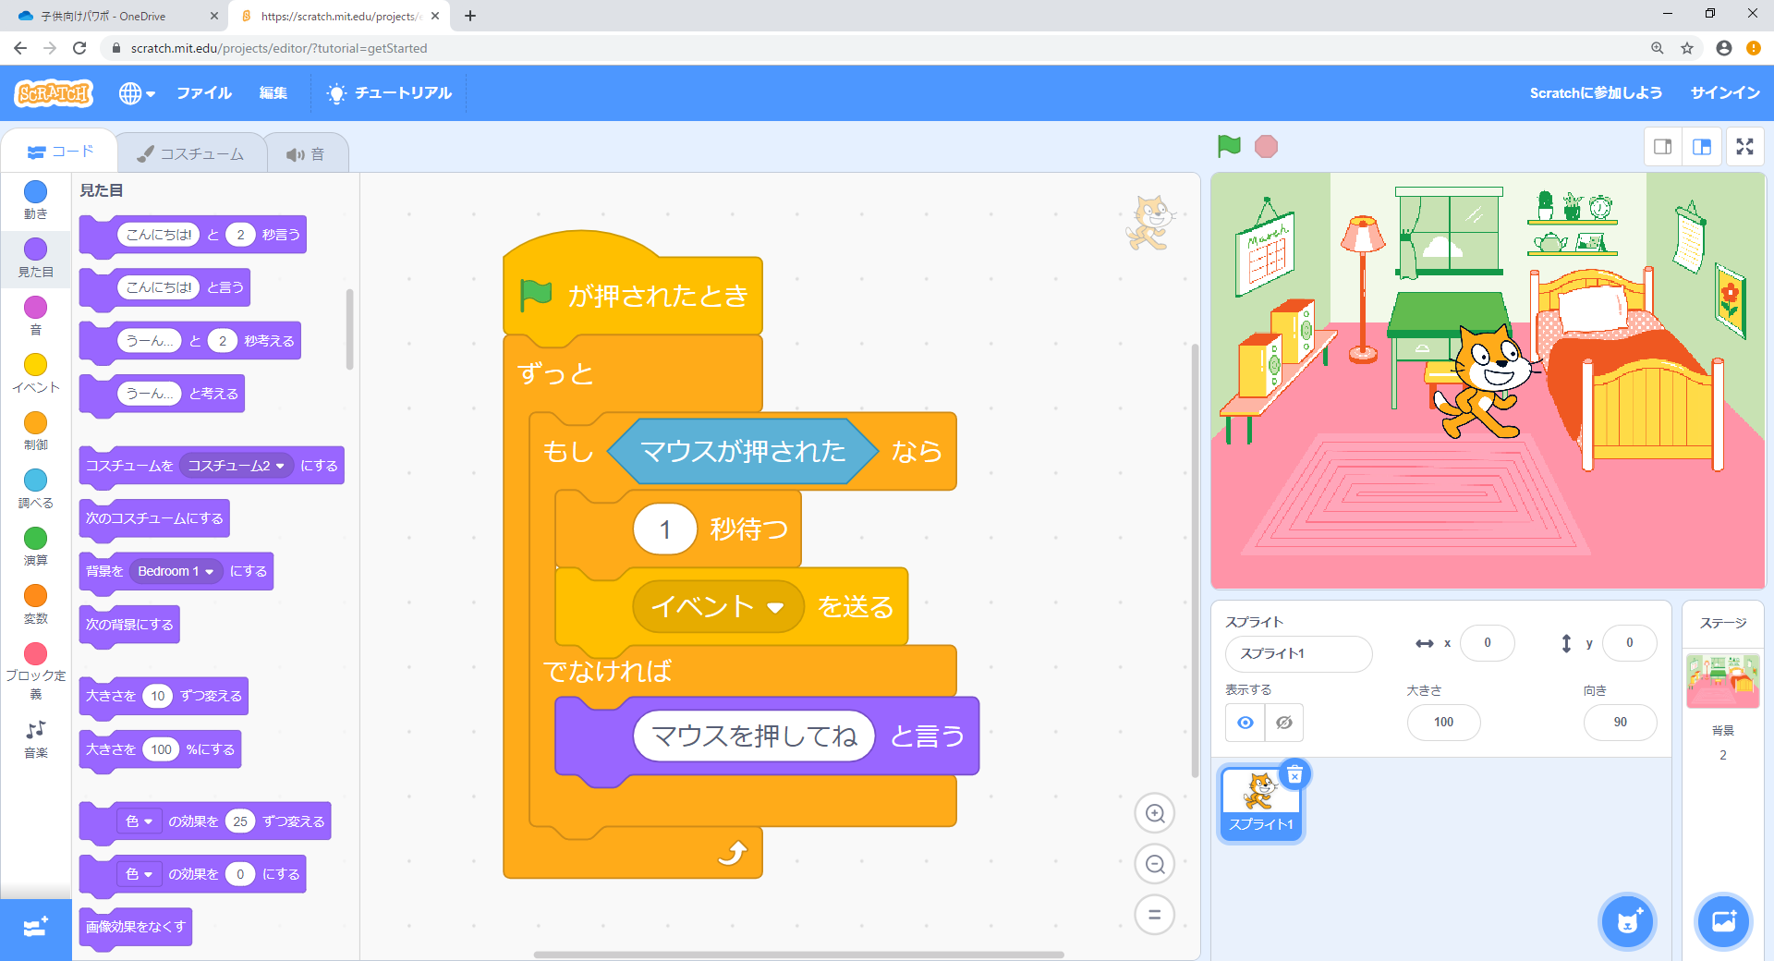
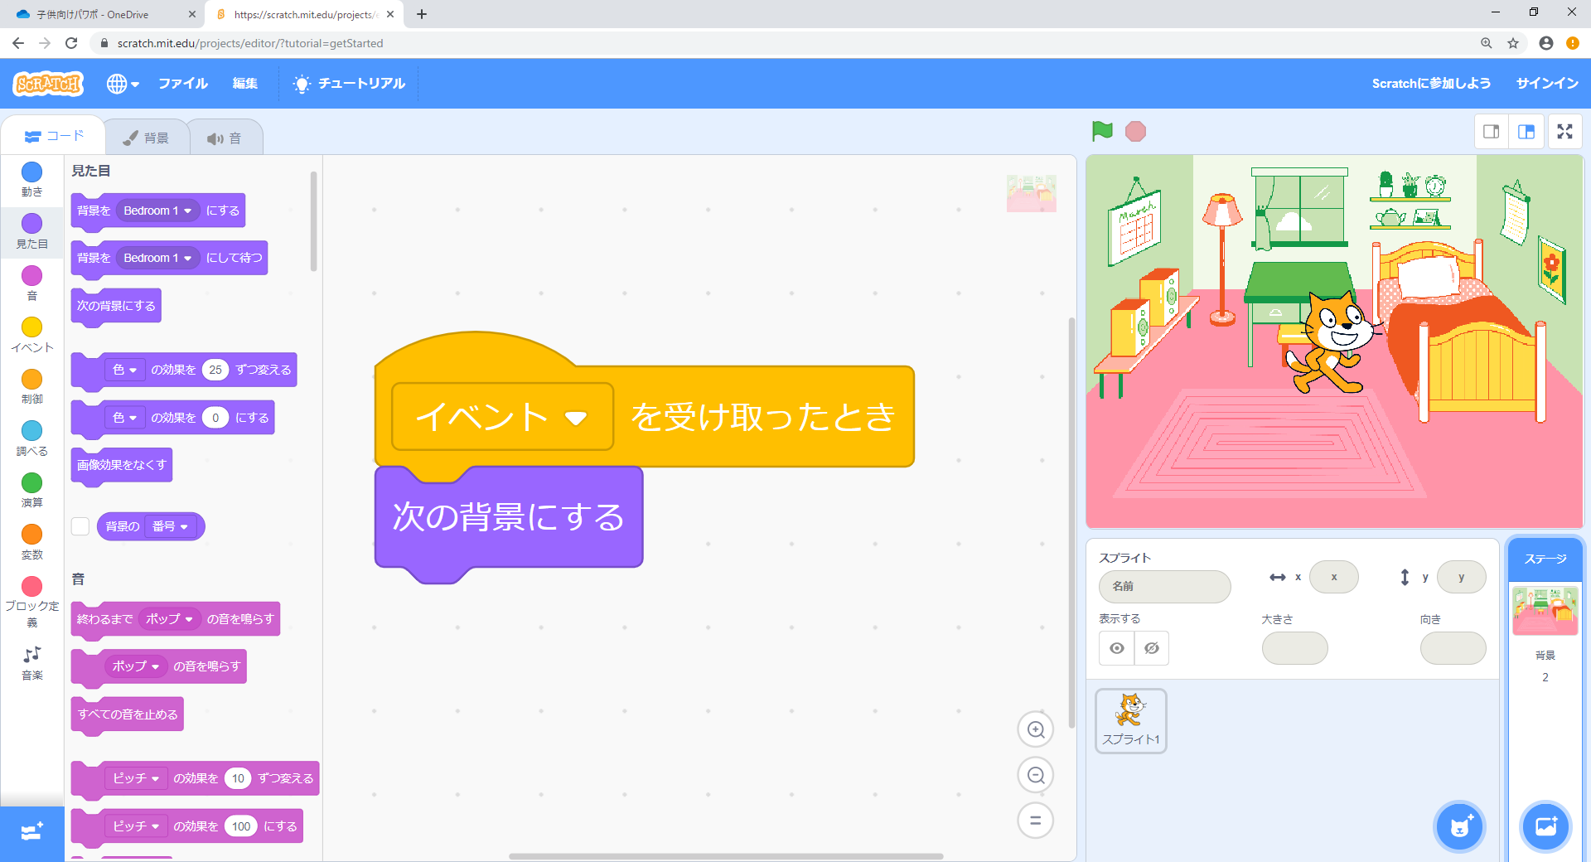
メッセージのやりとり
ネコのスクリプト
ステージのスクリプト
実行してみよう！

Slide 18
Scratchのライセンス
Scratchは「クリエイティブコモンズ 表示‐継承ライセンスです。
https://creativecommons.org/licenses/by-sa/2.0/deed.ja

Slide 19
このスライドの作者
八戸工業大学工学部システム情報工学科
令和1年度小久保温研究室所属
佐藤雄也、山白康平

